Slide 1
網站地圖
20230720 by MRC
20230720 by MRC

Slide 2
AGENDA
目的
現況
目前的問題
未來修改

Slide 3
目的
20230720 by MRC

Slide 4
目的
目的
為符合提升客戶滿意度，建立台灣交易資訊網頁地圖，並新增資料庫偵測機制 ，以利隨時掌握新增資料。
定期與業務討論，並決定是否新增資料庫產品。

Slide 5
現況
20230720 by MRC

Slide 6
DB現況
現況
目前有三張table紀錄網站地圖資訊。
global.tejadmin .public.attr_website（網站清單）
global.tejadmin.public.sitemap（網站地圖現況）
global.tejadmin.public.event_sitemap（網站地圖事件）

Slide 7
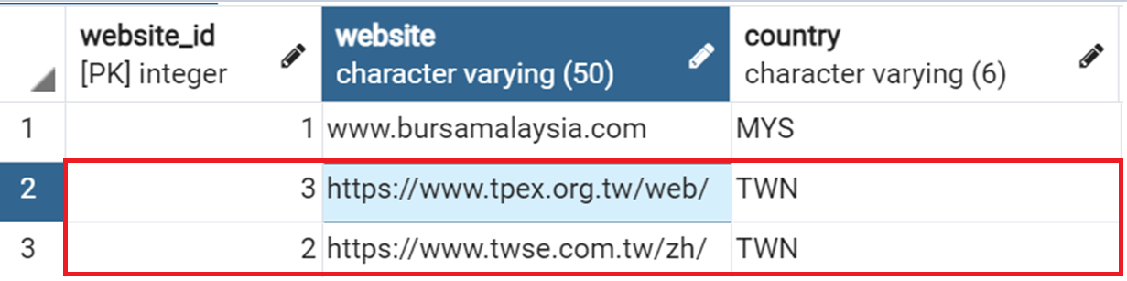
網站清單（global.tejadmin .public.attr_website）
現況
紀錄網站的網址，與台灣股價相關的網站有以下兩個：
證交所網站地圖（website_id=2）
櫃買中心網站導覽（website_id=3）

Slide 8
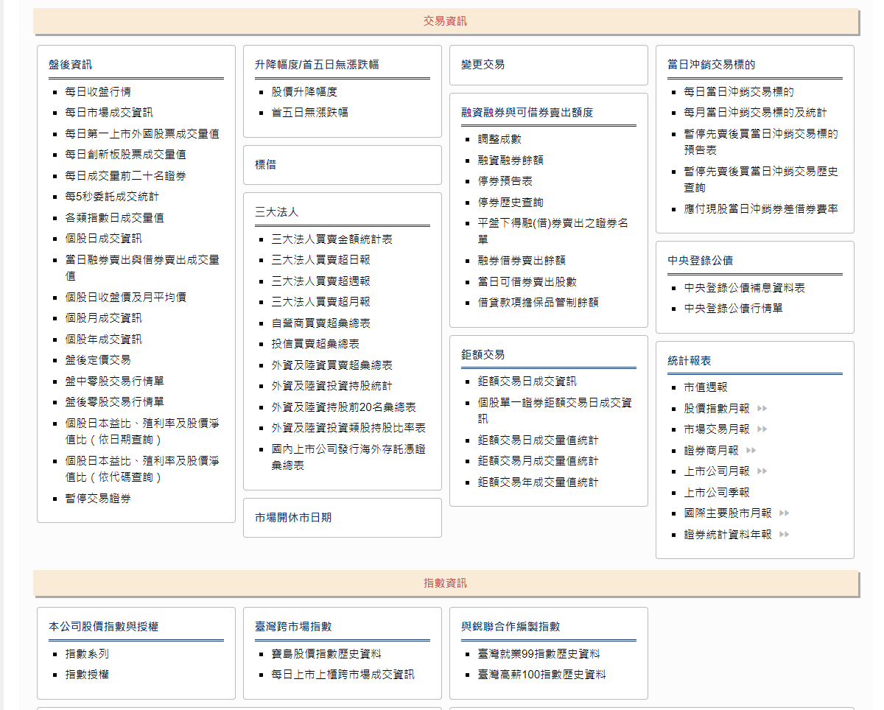
證交所網站地圖
現況

Slide 9
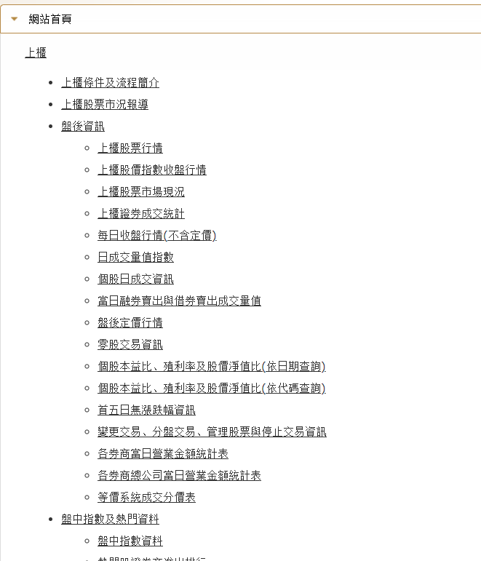
櫃買中心網站導覽
現況

Slide 10
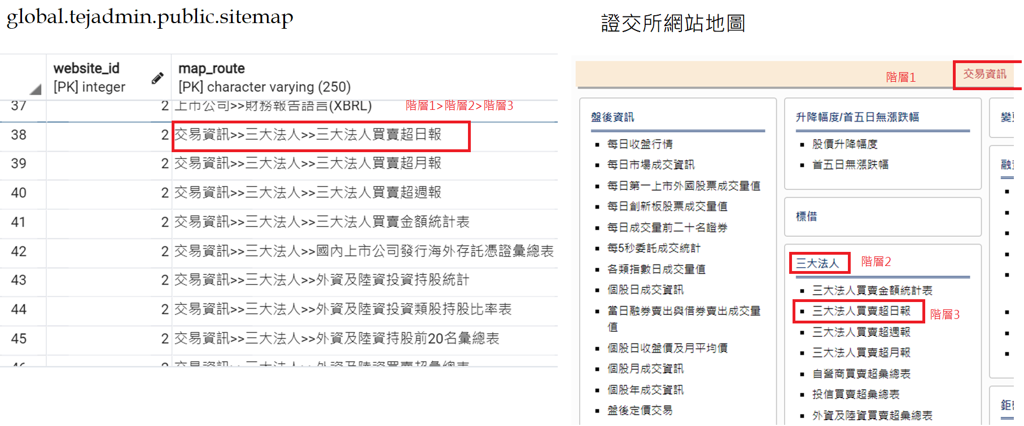
網站地圖現況（global.tejadmin.public.sitemap）
現況
紀錄網站地圖中各個項目，以階層方式呈現，並紀錄於map_route欄位。 （以下以證交所為例，櫃買中心概念一樣）

Slide 11
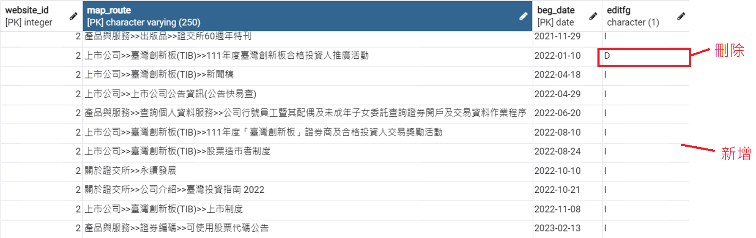
網站地圖事件（global.tejadmin.public.event_sitemap）
現況
若網站地圖中項目有新增或刪除，則會記錄於此張table。

Slide 12
目前問題
20230720 by MRC
map_route不夠詳細
雜訊太多

Slide 13
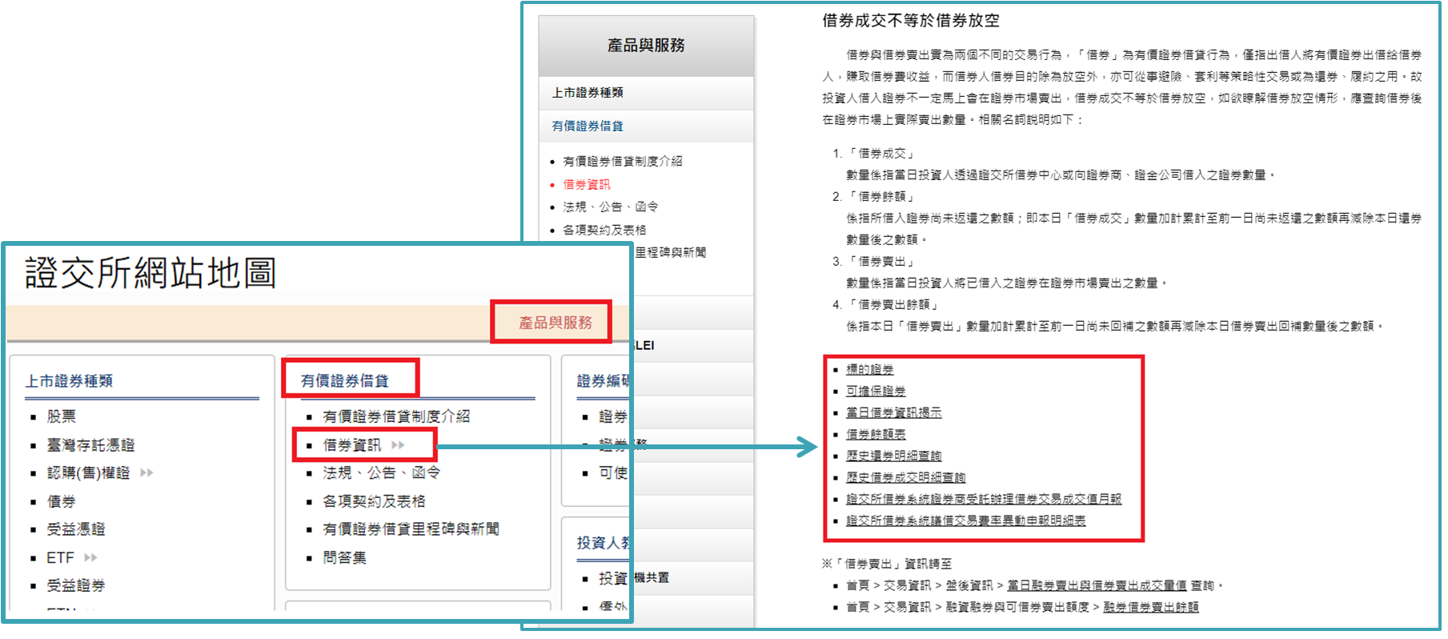
問題1：map_route不夠詳細
問題
範例：借券資訊下有多項資訊，但map_route 只會紀錄”借券資訊”一個項目

Slide 14
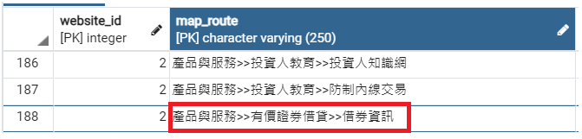
問題1：map_route不夠詳細
問題

Slide 15
問題2：雜訊太多
問題
以下部分事件與股價關聯性較小

Slide 16
未來修改
20230720 by MRC
1. 網站地圖抓匯時，map_route新增更多層
2. 判斷該路徑下是否有資料表、附檔、FORM或下載按鈕
3. 新增資料表，紀錄網頁中資料表的標題
4. 新增資料表，紀錄資料表的欄位名稱
5. 新增證交所ESHOP商品名單抓匯
6 .新增網站地圖-關鍵字建檔
7. 新增Line通知定期跳出訊息

Slide 17
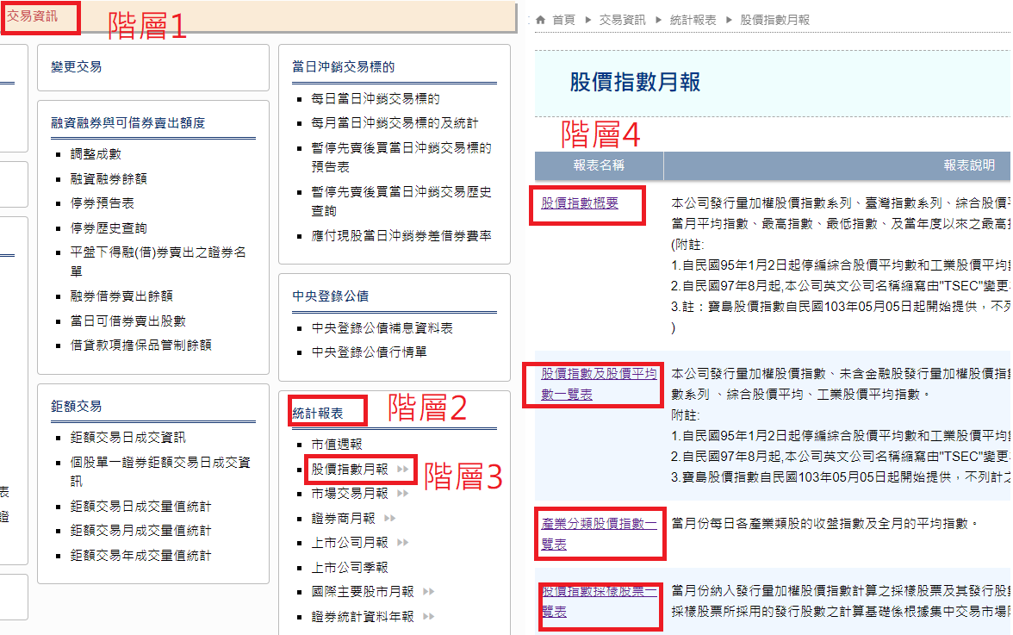
修改1：網站地圖抓匯時，map_route新增更多層
未來修改
範例：股價指數月報（以前map_route 只到階層3，現在新增階層4）

Slide 18
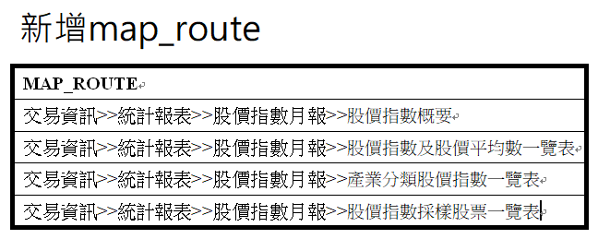
修改1：網站地圖抓匯時，map_route新增更多層
未來修改

Slide 19
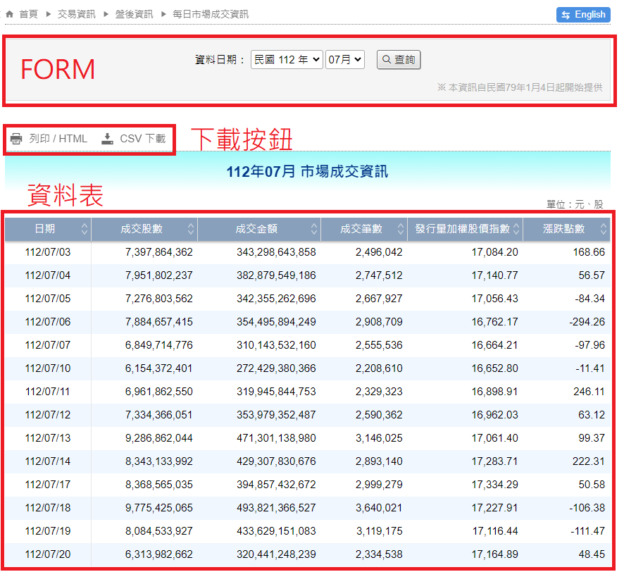
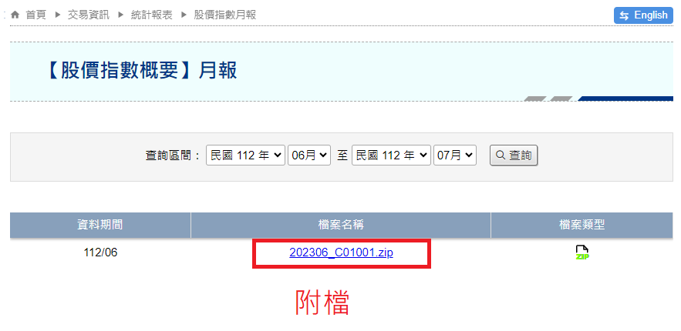
修改2：判斷該路徑下是否有資料表、附檔、FORM或下載按鈕
未來修改
目的：有資料表、附檔、FORM或下載按鈕的網頁有較大可能性產生新產品。

Slide 20
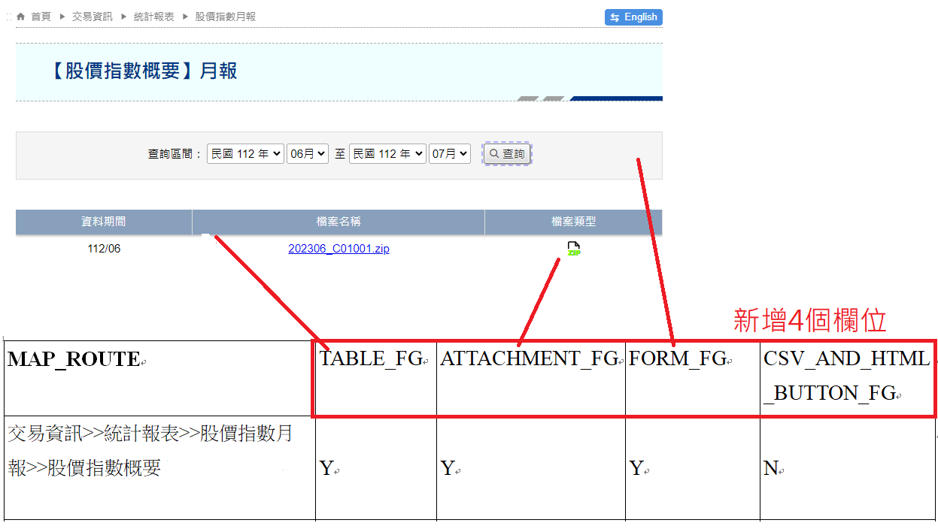
修改2：判斷該路徑下是否有資料表、附檔、FORM或下載按鈕
未來修改
於sitemap、event_sitemap新增4個欄位
（範例：股價指數月報＞股價指數概要）

Slide 21
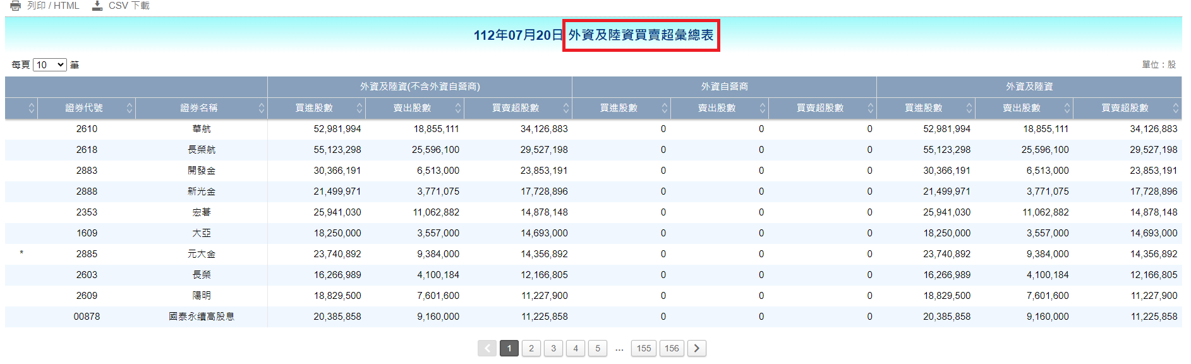
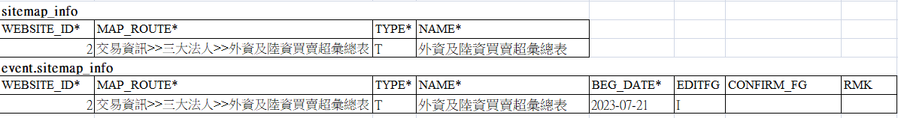
修改3：DB新增資料表，紀錄網頁中資料表的標題
未來修改
範例：交易資訊>>三大法人>>外資及陸資買賣超彙總表

Slide 22
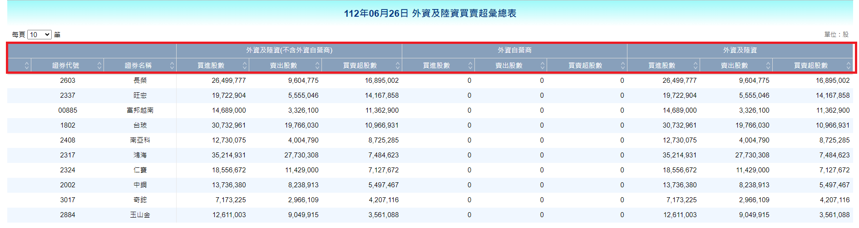
修改4：新增資料表，紀錄資料表的欄位名稱
未來修改
範例：交易資訊>>三大法人>>外資及陸資買賣超彙總表 （ sitemap_columns_info 、event_sitemap_columns_info ）

Slide 23
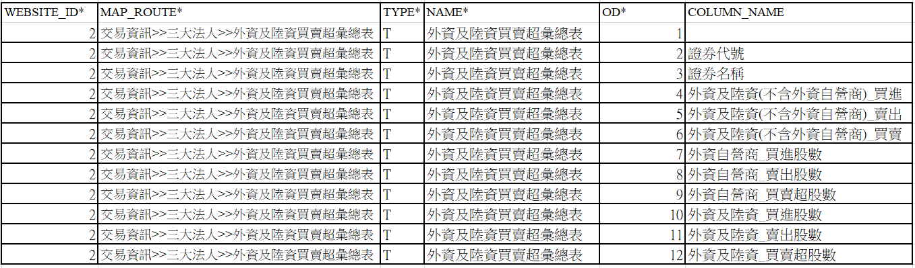
修改4：新增資料表，紀錄資料表的欄位名稱
未來修改
sitemap_columns_info
event_sitemap_columns_info

Slide 24
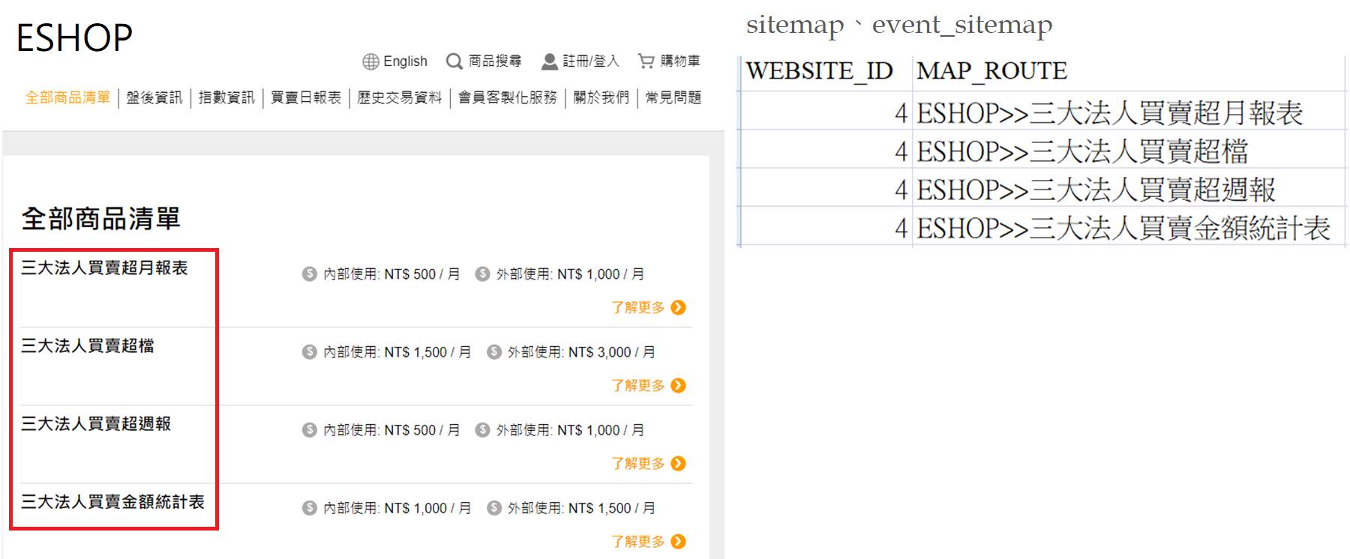
修改5：新增證交所ESHOP商品名單抓匯
未來修改
目的：當商品新增刪除可得到通知。
新增於以下資料表： sitemap、event_sitemap 、 sitemap_info 、event.sitemap_info、 sitemap_columns_info 、event_sitemap_columns_info ）

Slide 25
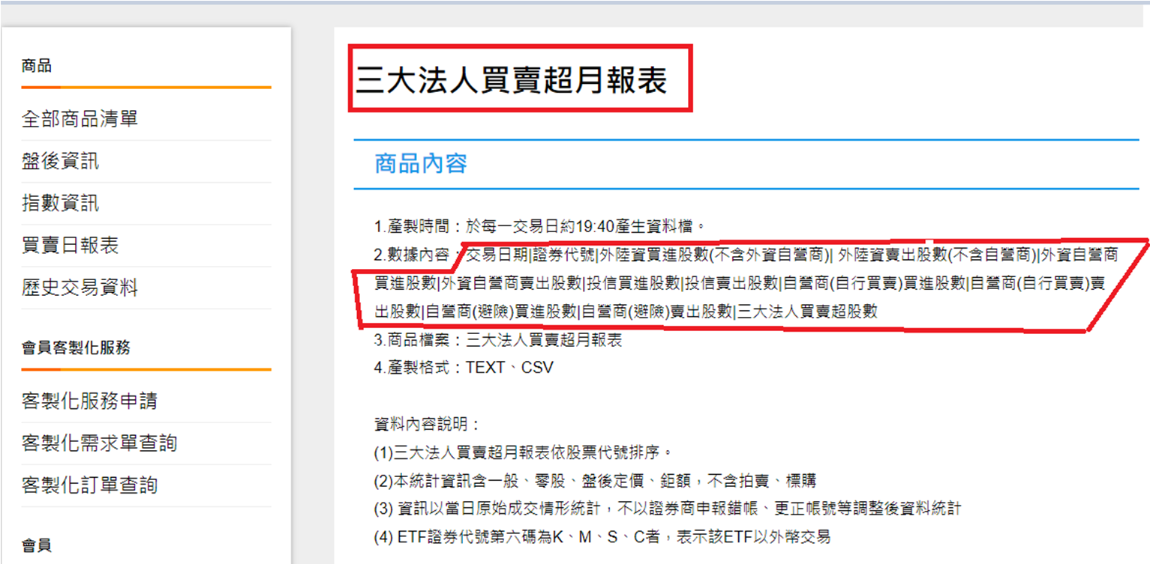
修改5：新增證交所ESHOP商品名單抓匯
未來修改

Slide 26
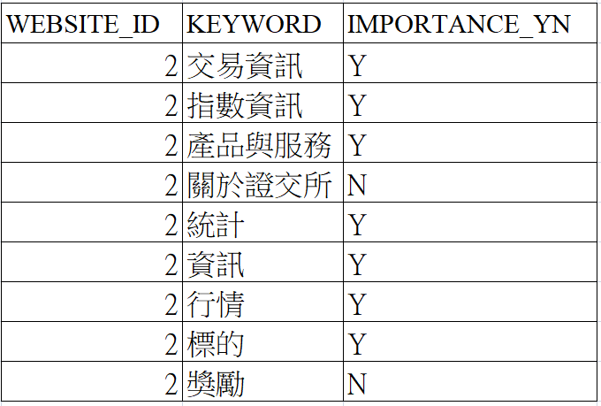
修改6：新增網站地圖－關鍵字建檔
未來修改
新增網站地圖－關鍵字建檔（global.public.attr_sitemap_keyword）
針對雜訊過多的問題：Line通知利用關鍵字來控制是否需要跳通知。
關鍵字會有例外的問題，需定期檢討維護。

Slide 27
修改7：新增Line通知定期跳出訊息
未來修改
利用Python撰寫程式，當有新增刪除時通知維運組成員，並定期與業務討論新增新產品的可能性。

Slide 28
THANK YOU!

